Slide 1

Основы сетевого программирования
Клиент-серверные приложения на Python
Урок 3
Введение в сетевое взаимодействие. Протоколы. Сокеты как основа работы сетевых приложений. Протоколы обмена в курсовом проекте.

Slide 2

Цели урока
Изучить особенности сетевого взаимодействия.
Работа с сокетами.

Slide 3

Сетевое программирование

Slide 4
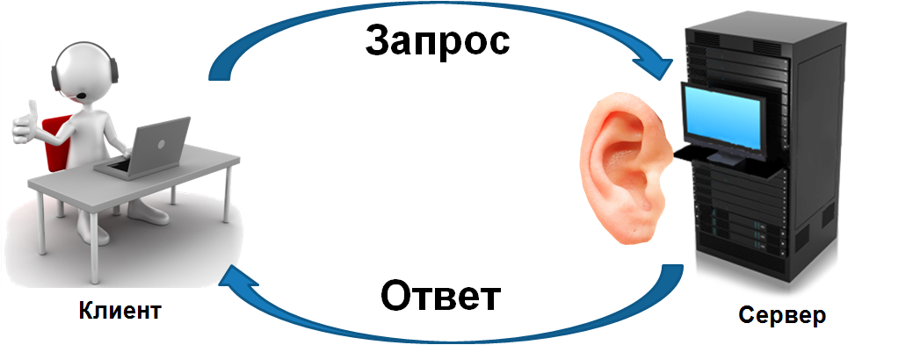
Взаимодействие «Клиент-Сервер»

Slide 5
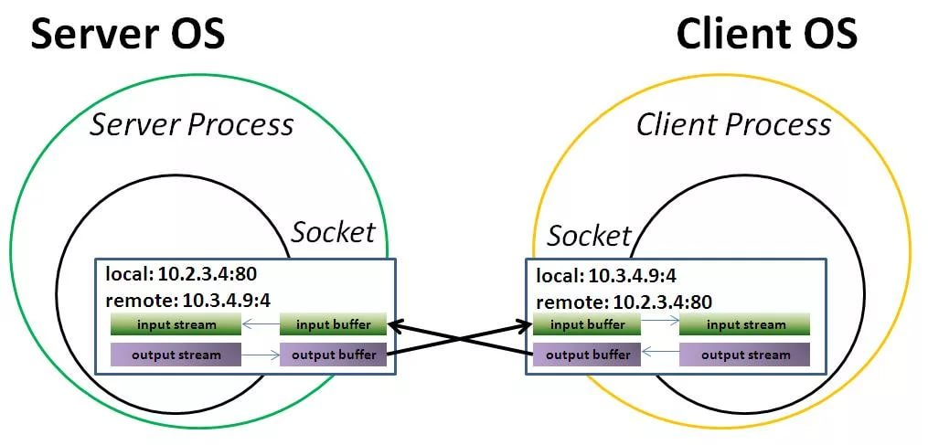
Сокеты

Slide 6
Список функций для сокетов
Общие | Серверные | Клиентские
socket − создать сокет | bind − привязать сокет к IP-адресу и порту машины | connect − установить соединение
send − передать данные | listen − просигнализировать о готовности принимать соединения
recv − получить данные | accept − принять запрос на установку соединения
close − закрыть соединение

Slide 7
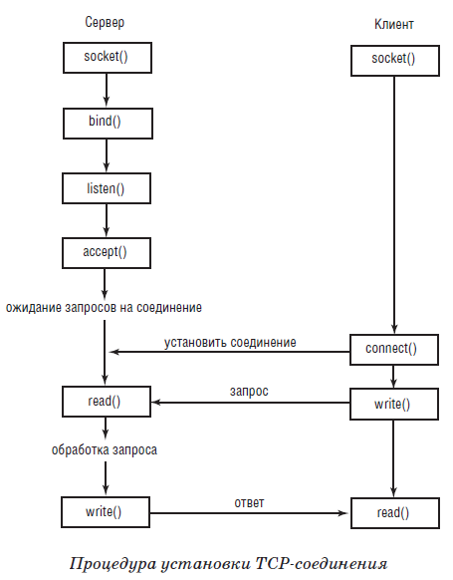
TCP-взаимодействие

Slide 8
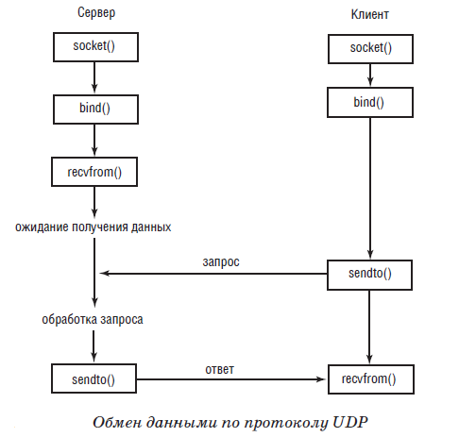
UDP-взаимодействие

Slide 9

Практическое задание

Slide 10
Практическое задание
Реализовать простое клиент-серверное взаимодействие по протоколу JIM (JSON instant messaging):
клиент отправляет запрос серверу;
сервер отвечает соответствующим кодом результата.
Клиент и сервер должны быть реализованы в виде отдельных скриптов, содержащих соответствующие функции.

Slide 11
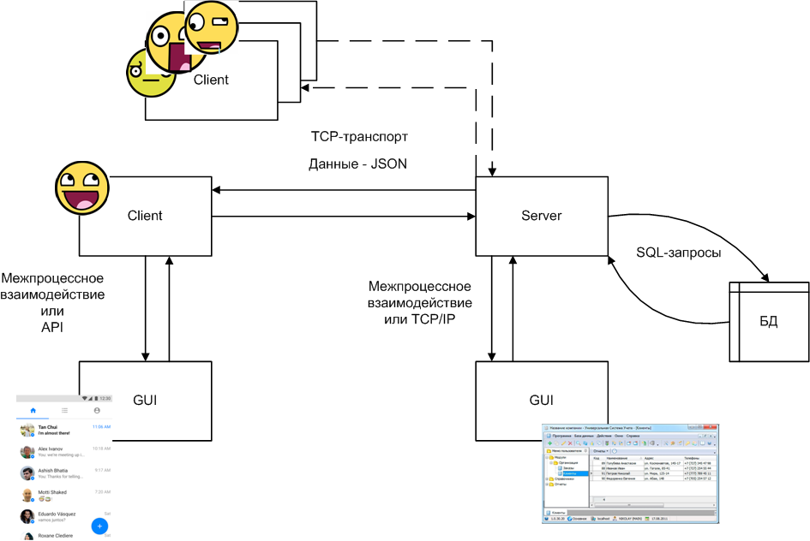
Общая схема проекта*
*по итогам 16 уроков (2 курса)

Slide 12
Дополнительные материалы
Программа-мечта начинающего питоновода: https://habr.com/post/151623/.
Сетевое программирование. Учебное пособие: http://window.edu.ru/catalog/pdf2txt/709/79709/60152?p_page=1.
Python. Сетевое программирование: http://www.w3big.com/ru/python/python-socket.html.
Программирование сокетов: http://citforum.ru/internet/articles/art_12.shtml.

